Slide 1


Manifestaciones adversas de los medicamentos.
CONSEJO GENERAL DE ODONTOLOGOS Y ESTOMATOLOGOS

Slide 2

FÁRMACO
Sustancia química que interacciona con sistemas biológicos modificando su comportamiento, sea esa modificación favorable o desfavorable, para el material viviente.

Slide 3
FÁRMACO
ACCIÓN FAVORABLE
ACCIÓN DESFAVORABLE
MEDICAMENTO
NOXA O VENENEO

Slide 4
FÁRMACO
Toda sustancia química que puede utilizarse para el tratamiento, curación, alivio, prevención o diagnóstico de las enfermedades.

Slide 5
FÁRMACO
LEY DEL MEDICAMENTO
Toda sustancia medicinal y sus asociaciones o combinaciones destinadas a su utilización en las personas o en los animales, que se presente dotada de propiedades para prevenir, diagnosticar, tratar o curar enfermedades o dolencias o para afectar a funciones corporales o al estado mental.

Slide 6
Farmacognosia
Farmacodinamia Farmacocinética Farmacometría Farmatoxicología Farmacogenética
Farmacología clínica
RAMAS

Slide 7
Difusión
Transporte activo
Pinocitosis
Filtración a través de poros
Difusión pasiva
PASO DE MEMBRANAS

Slide 8
Vía digestiva
Vía rectal
Vía nasal
Vía respiratoria
Vía percutánea
Vía mucosa bucal
VÍAS DE ABSORCIÓN

Slide 9
Subcutánea
Intramuscular
Intravenosa
VÍAS PARENTALES

Slide 10
FARMACOLOGÍA
Ciencia que estudia el origen, composición, propiedades físicas químicas, mecanismo de acción, efectos biológicos, absorción, destino y excreción, usos clínicos y toxicidad de los medicamentos.

Slide 11
ITERACCIONES FARMACOLÓGICAS
ORIGEN FARMACOCINÉTICO
PH
Motilidad gastrointestinal
Complejos insolubles
Bloqueo de enzimas
Microbiota intestinal
Alimentos
Absorción
Distribución
Aines y antidiabéticos orales
Metotrexato y aspirina
Metabolismo
HIGADO (aclaramiento hepático)
Inhibición enzimática
Excreción
PH Orina

Slide 12
ITERACCIONES FARMACOLÓGICAS
Medicamentos que reduzcan el efecto de otros y el empleo simultáneo de varios medicamentos para potenciarse entre si y obtener un beneficio terapéutico que de otra manera será difícil de conseguir.
EFECTOS SUMATORIOS O POTENCIACIÓN RIFAMPICINA
ISONIACIDA O SULFAMETOSAZOL TRIMETROPIM
ANTAGONISMO AINES DIURETICOS TIAZIDICOS
UNOS ( + ) LA DIURESIS OTROS ( - ) EL FLUJO RENAL

Slide 13
ITERACCIONES FARMACOLÓGICAS O GALÉNICAS
Entre el principio activo y el excipiente en relación con la absorción

Slide 14
MANIFESTACIONES ADVERSAS
MANIFESTACIONES SISTÉMICAS
INTERACCIONES FARMACOLÓGICAS
PATOLOGIA ORAL

Slide 15
REACCIÓN TIPO A
FARMACOLOGÍA
RESPUESTA DIFERENTE ANTE UNA O DIFERENTES DOSIS DE UN MISMO FARMACO AUMENTO TIEMPO SANGRADO CON ASPIRINA
REACCIÓN TIPO B
IDIOSINCRACIA
SON IMPRESCINDIBLES
NO RESPONDEN A LA FARMACOLOGIA CONOCIDA
HIPERPIREXIA MALIGNA POR ANESTESICOS
PORFIRIA AGUDA POR BARBITURICOS
REACCIONES DE HIPERSENSIBILIDAD INMEDIATA, RETARDADA, CITOTOXICA O MEDIADA POR COMPLEJOS INMUNES

Slide 16
TIPO I
HIPERSENSIBILIDAD INMEDIATA
Asma
Rinitis alergica
Rash cutaneo
Angioedema
SHOCK ANAFILÁCTICO
ESTADOS ATÓPICOS
IgE Ag LIBERAN SUSTANCIAS DE LOS MASTOCITOS
(Desgranulación)
BRADIQUININA
SEROTONINA
HISTAMINA
PROSTAGLANDINAS

Slide 17
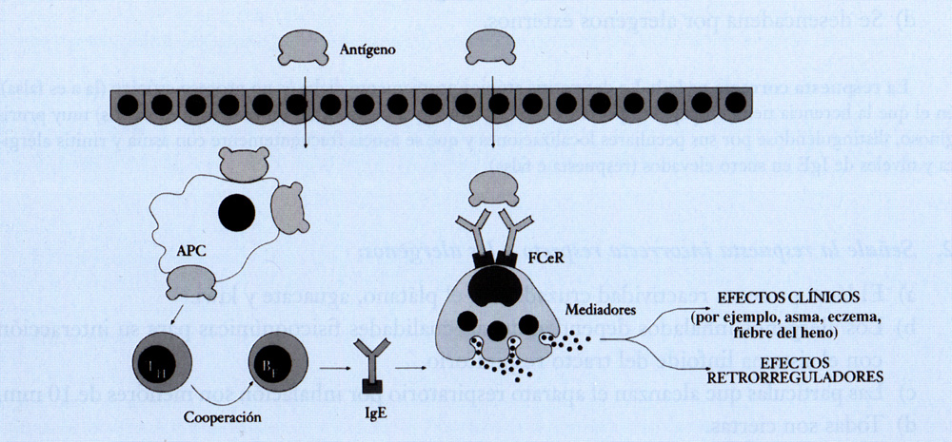
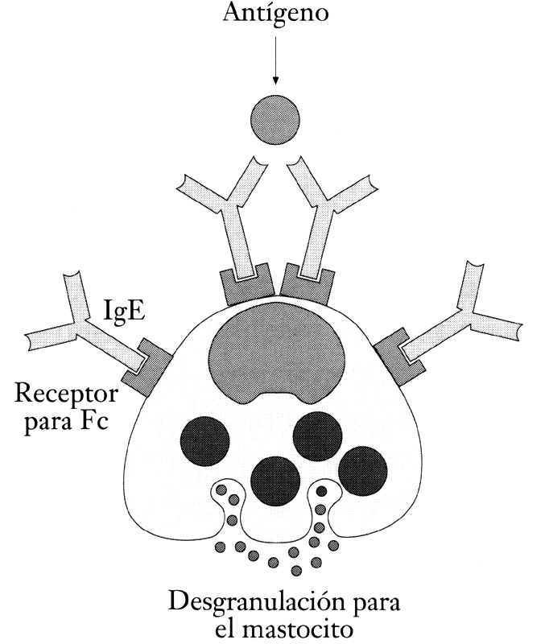
ETIPATOGENIA DE LA ENFERMEDAD ALÉRGICA

Slide 18
TIPO II
CITÓXICAS
Ig M IgG
Se combina con Ag de la superficie celular
Sistema de complemento
LISIS CELULAR

Slide 19
TIPO III
HIPERSENSIBILIDAD MEDIADA POR COMPLEJOS
Complejos Ag + Ae que circulan y pueden localizarse en el endotelio vascular
Transcurre 7/10 días después de la administración del fármaco
Fiebre, rash cutáneo, linfadenopatia, inflamación articulaciones
SULFAMIDAS, PENICILINAS, ESTREPTOMICINA

Slide 20
TIPO IV
HIPERSENSIBILIDAD RETARDADA
Linfocitos T sensibilizados y macrófagos
Linfoquinas destructivas
DERMATITIS DE CONTACTO, RECHAZO DE TRANSPLANTES

Slide 21
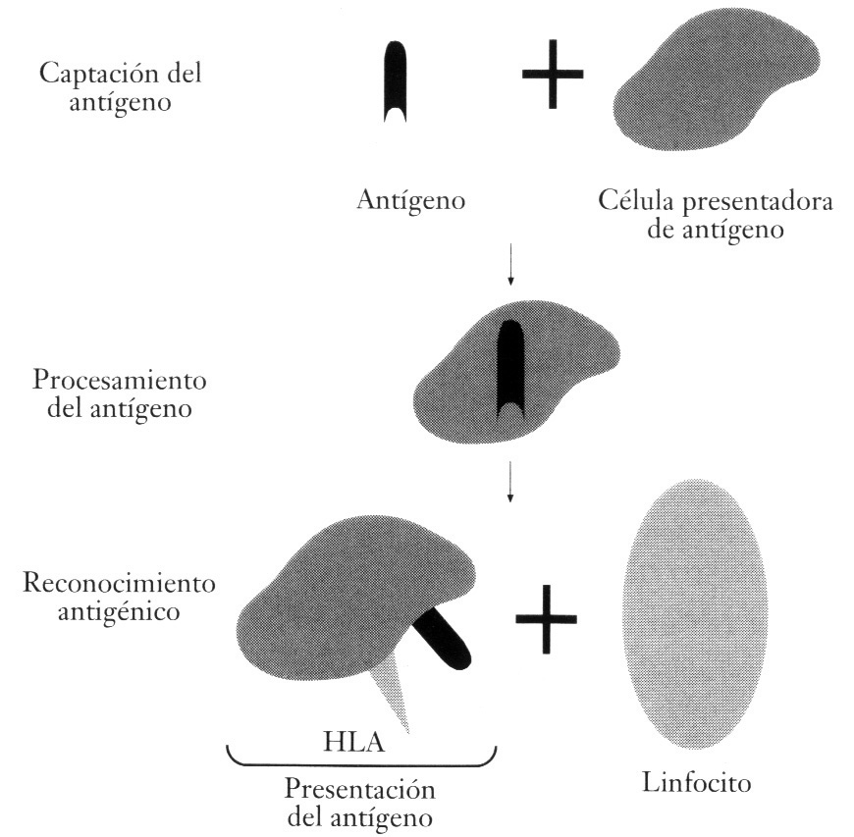
ETAPAS DEL RECONOCIMIENTO ANTIGÉNICO

Slide 22
Lesiones de mucosa oral
Lesiones periodontales
Lesiones dentarias
Lesiones en glándulas salivares
Lesiones desarrollo en labio y paladar
Alteraciones musculares y neurológicas
Infecciones
Edema facial
Manifestaciones de discrasias sanguíneas
CLÍNICA

Slide 23
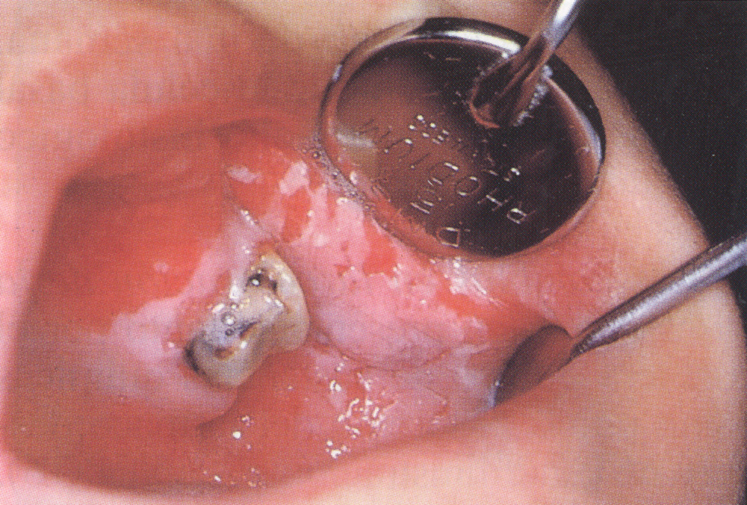
LESIONES EN LA MUCOSA ORAL
ULCERACIONES POR APLICACIÓN LOCAL
Ácido acetilsalicílico
Colutorios
Peróxido de hidrógeno
Isoprenalina
Ergotamina
Cocaína
Aines
Barbitúricos

Slide 24
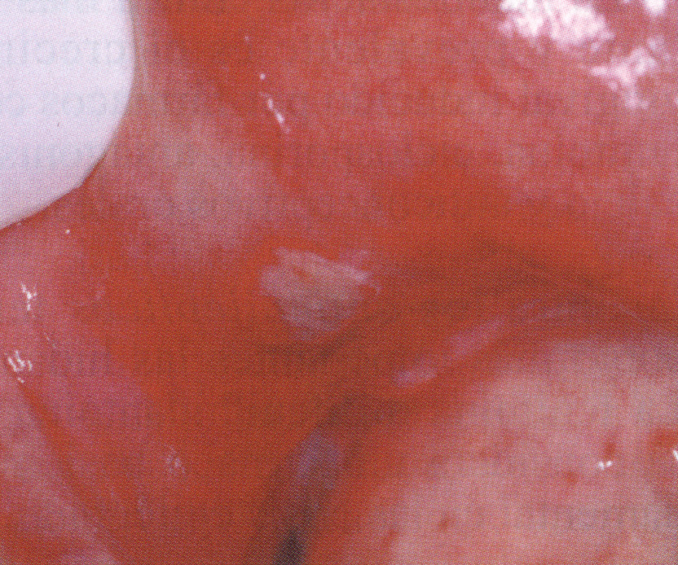
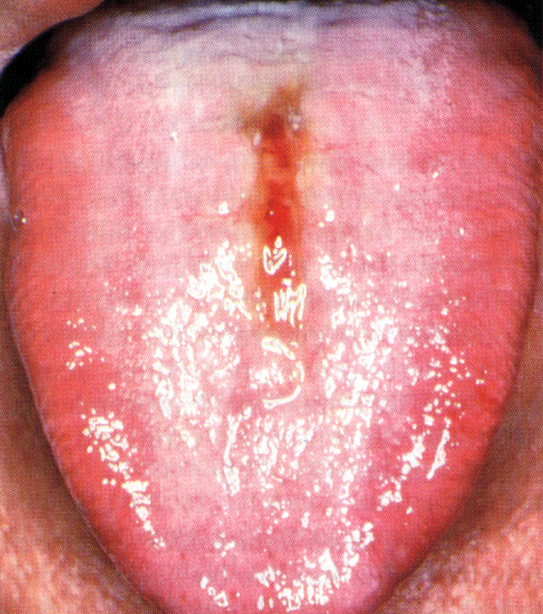
LESIONES EN LA MUCOSA ORAL
APLICACIÓN LOCAL
Mucositis por radioterapia
Reacción alérgica acrílico

Slide 25
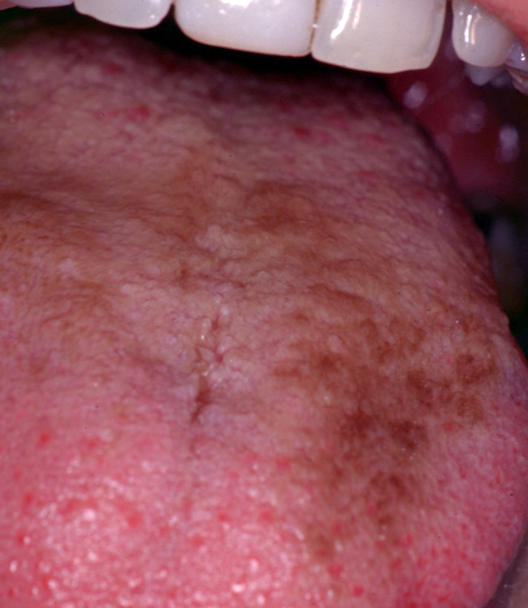
LESIONES EN LA MUCOSA ORAL
CAMBIOS COLORACIÓN
Contacto directo / Absorción fármaco
Bismuto
Antipalúdicos
Fenotiacinas
Anticonceptivos orales
Minociclina
Clorhexidina
Penicilina

Slide 26
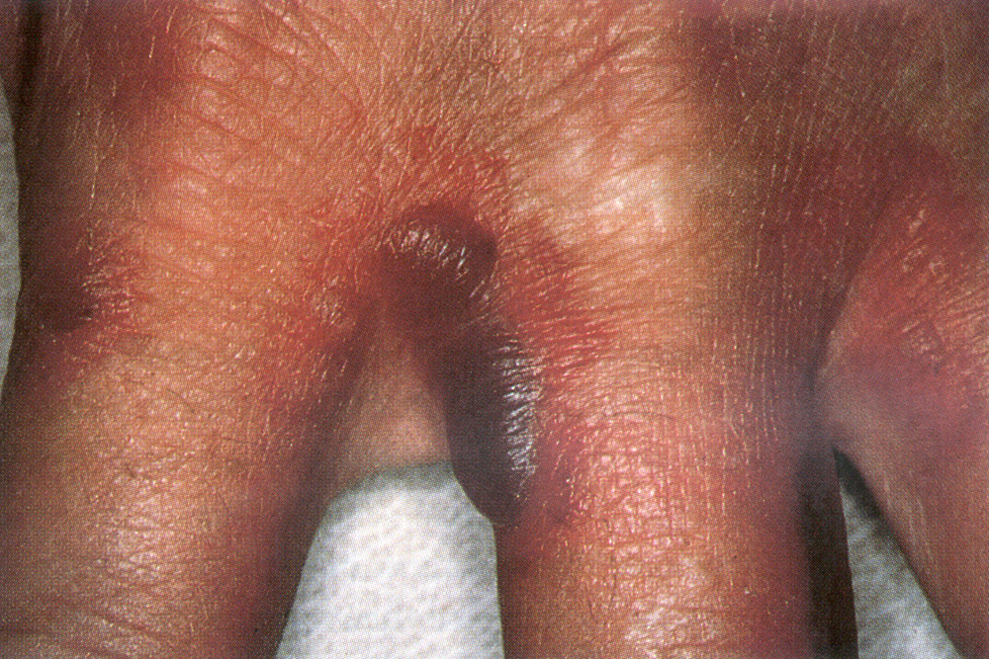
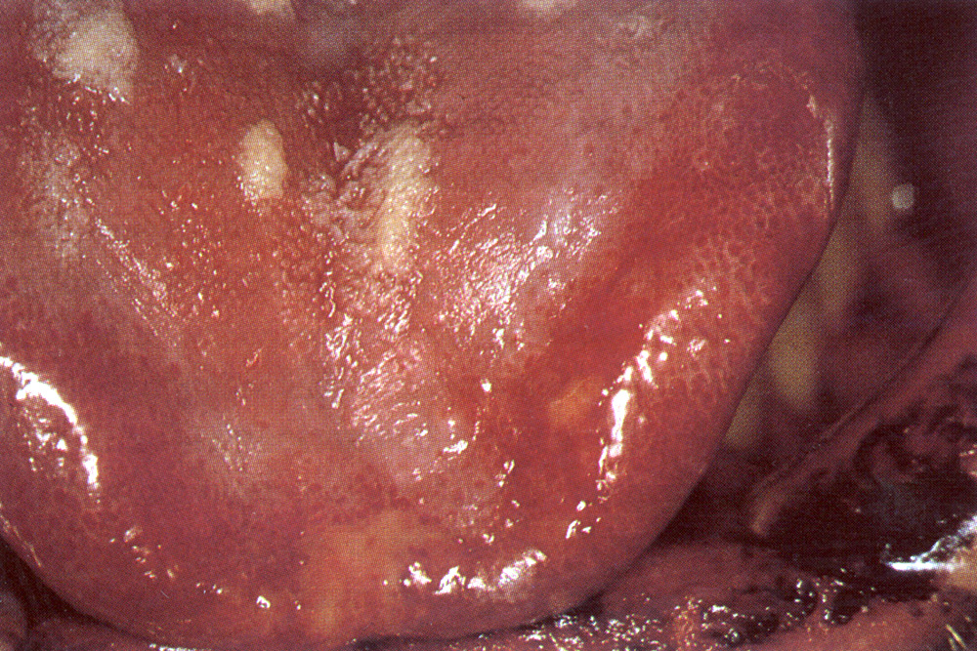
LESIONES EN LA MUCOSA ORAL
REACCIONES HIPERSENSIBILIDAD
REACIONES TIPO I
REACIONES TIPO IV
TETRACICLINAS
ESTOMATOSIS MEDICAMENTOSA
ESTOMATITIS CONTACTO

Slide 27
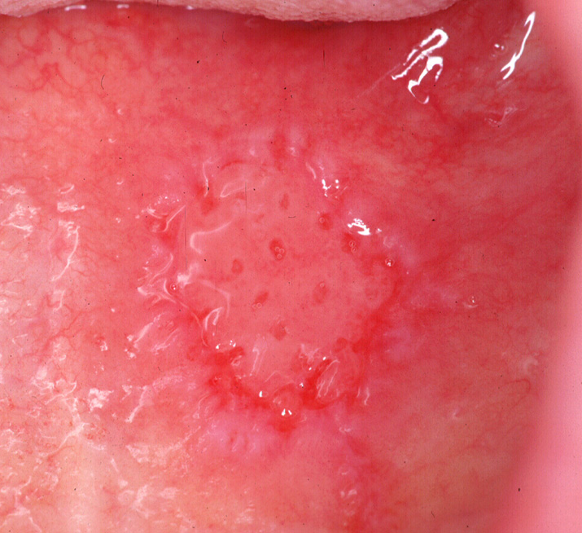
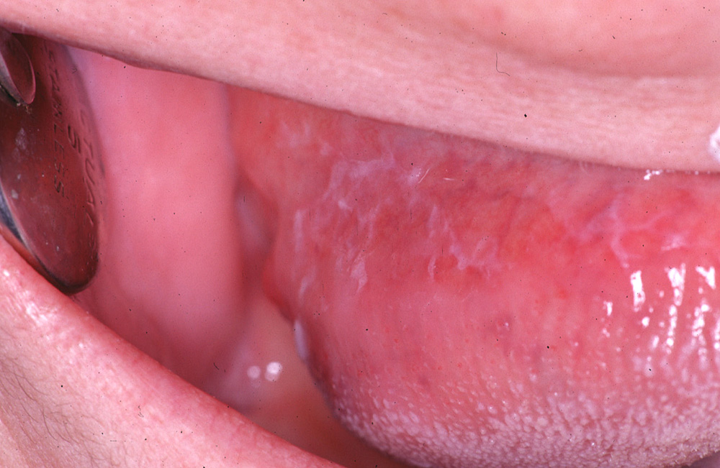
LESIONES EN LA MUCOSA ORAL
REACCIÓN MEDICAMENTOSA
Analgésicos

Slide 28
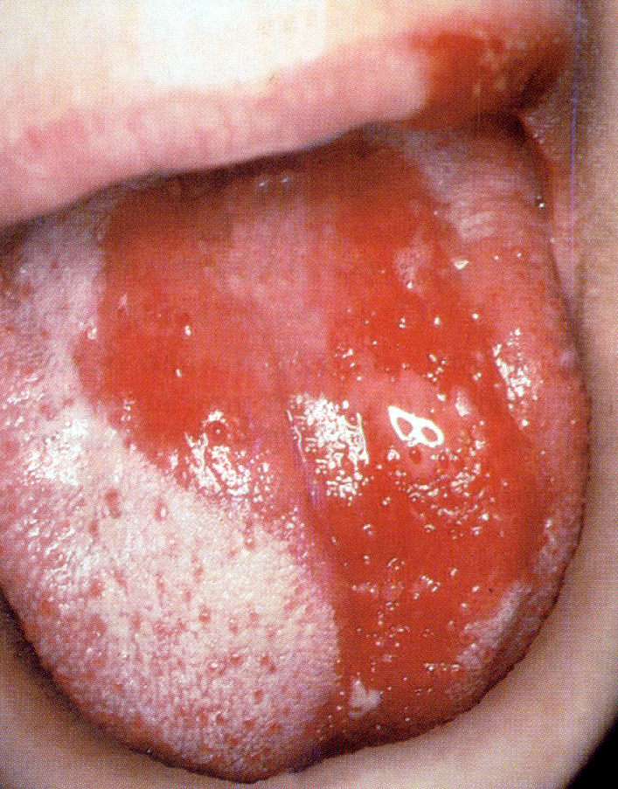
LESIONES
EN LA MUCOSA ORAL
ANTIMICÓTICOS

Slide 29
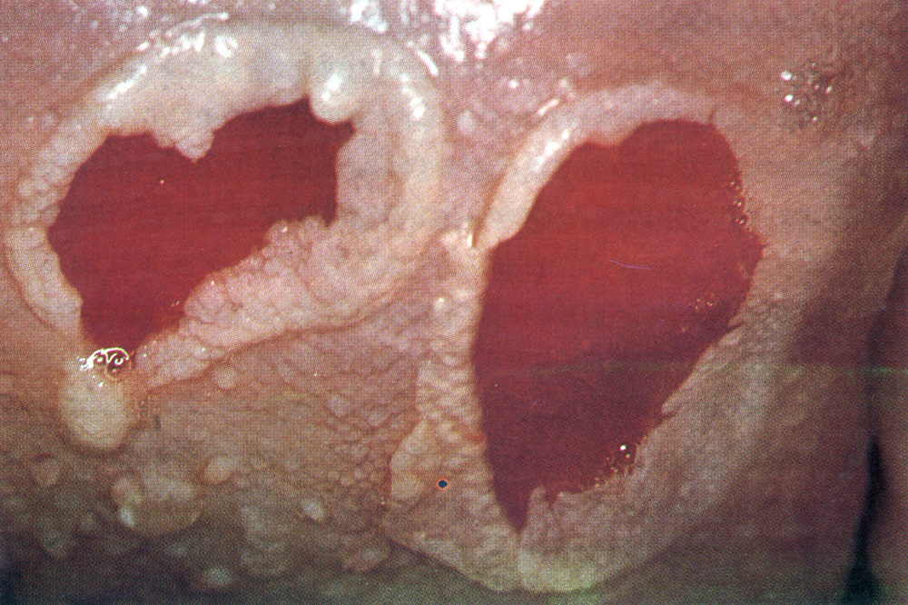
LESIONES EN LA MUCOSA ORAL
SULFAMETOXAZOL - TRIMETROPIM

Slide 30
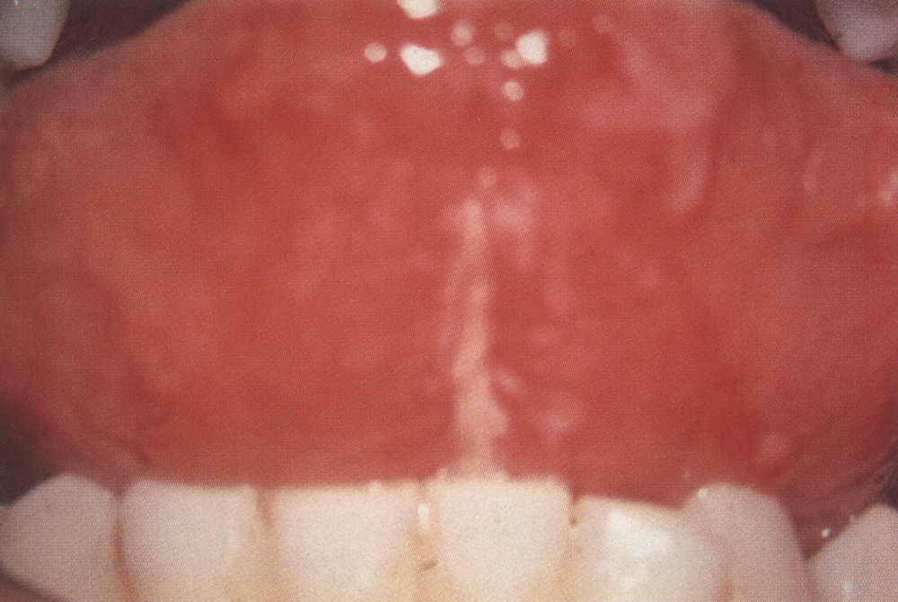
LESIONES EN LA MUCOSA ORAL
SULFAMIDAS

Slide 31
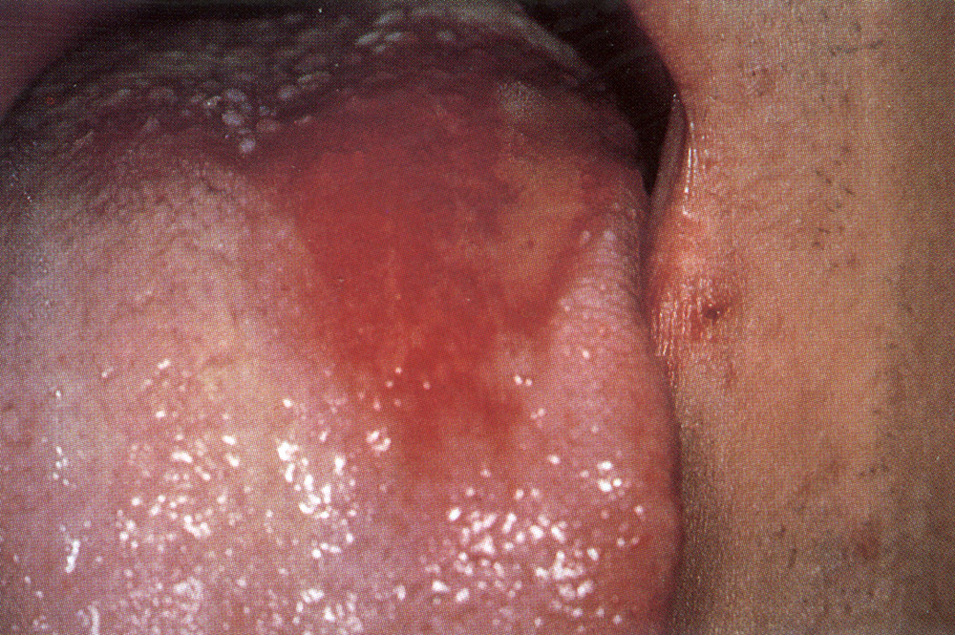
LESIONES EN LA MUCOSA ORAL
SULFAMIDAS

Slide 32
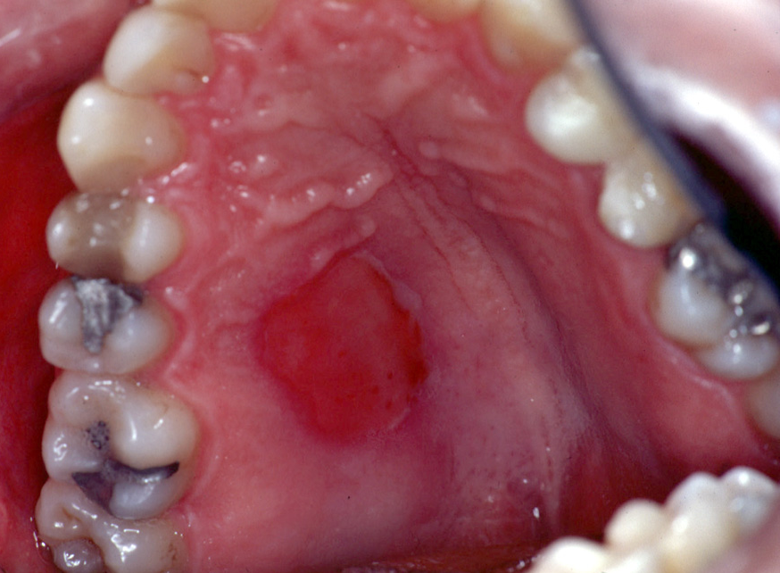
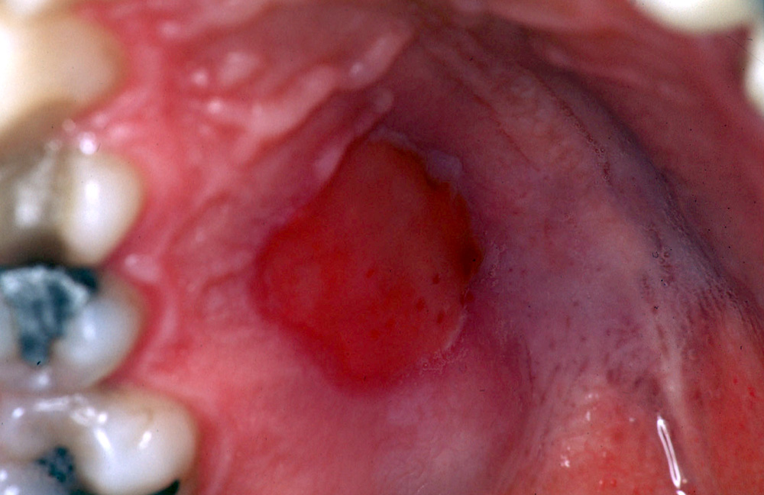
LESIONES EN LA MUCOSA ORAL
ANTIINFLAMATORIOS

Slide 33
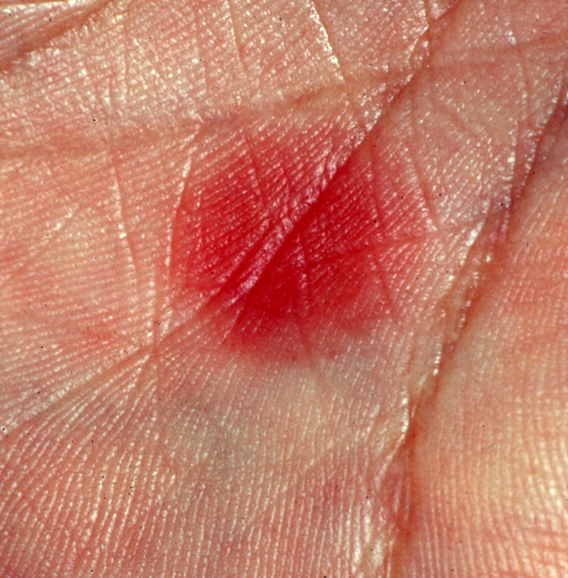
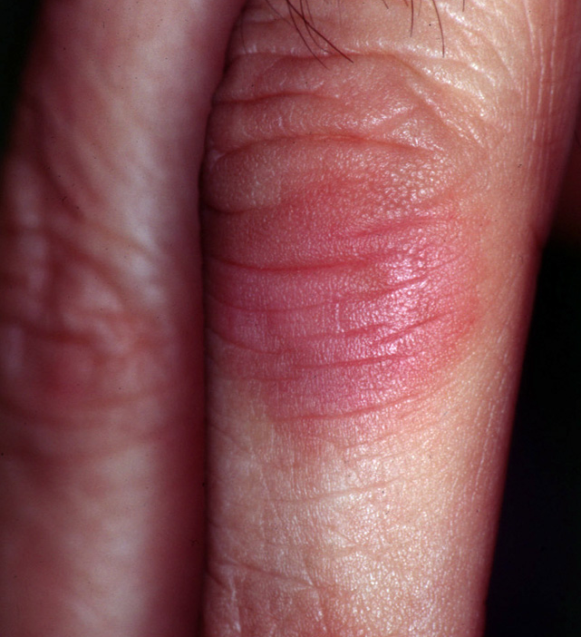
LESIONES EN LA MUCOSA ORAL
ANTIINFLAMATORIOS

Slide 34
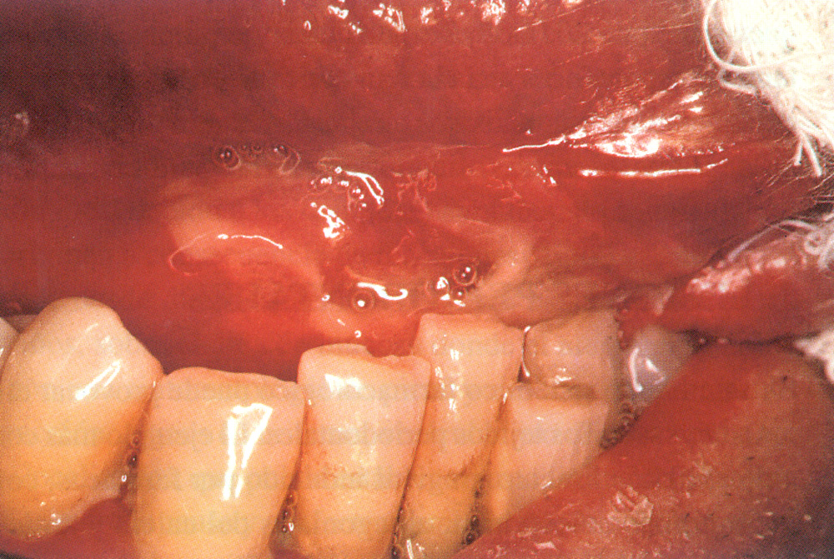
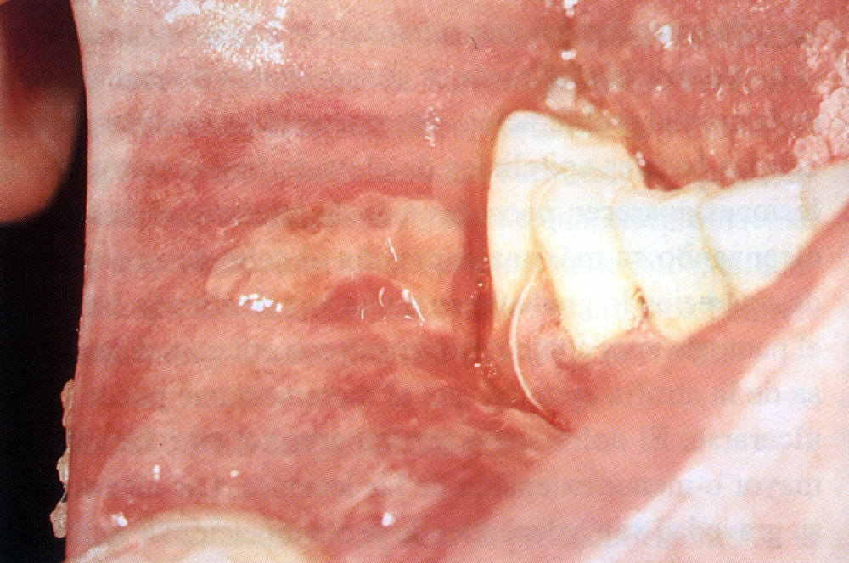
LESIONES EN LA MUCOSA ORAL
EPITEMA MULTIFORME (Stevens Johnson)
ACETIL SALICÍLICO

Slide 35
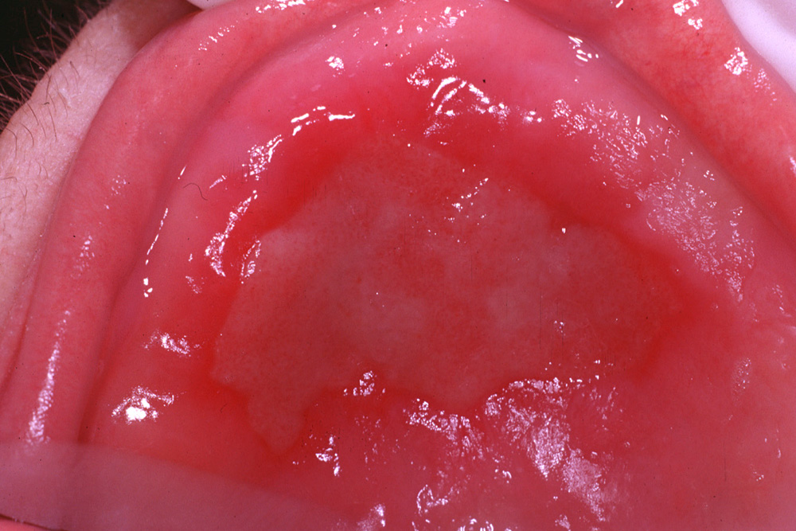
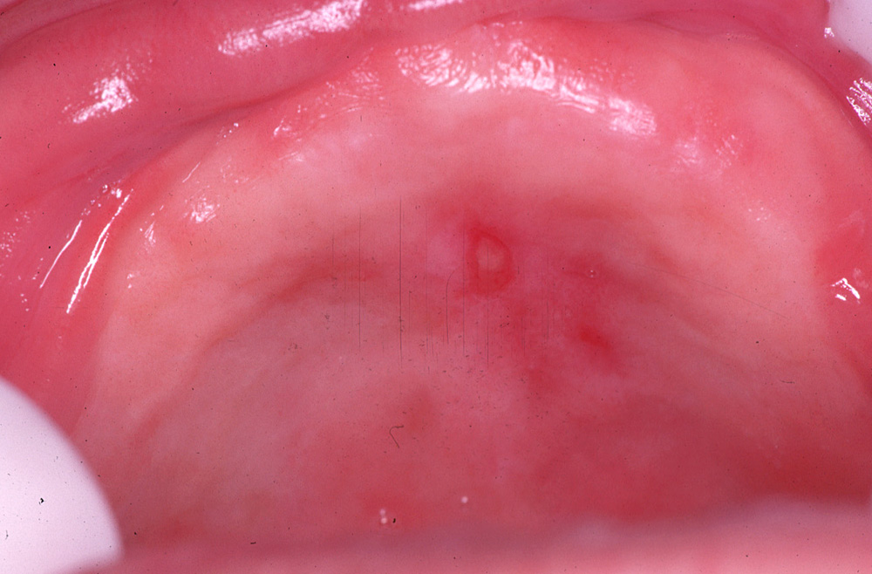
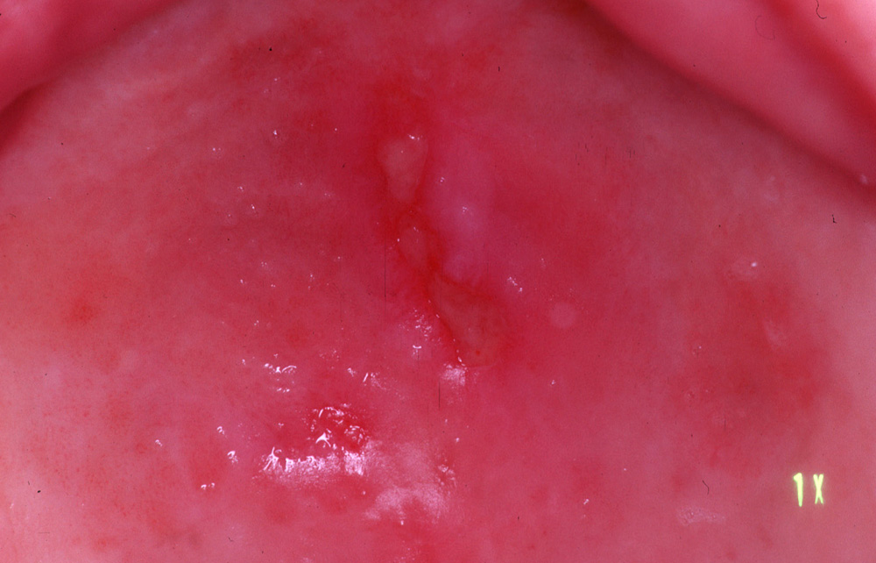
LESIONES EN LA MUCOSA ORAL
REACCIÓN POR FOSAMAX
INICIO
7 DÍAS
12 DÍAS

Slide 36
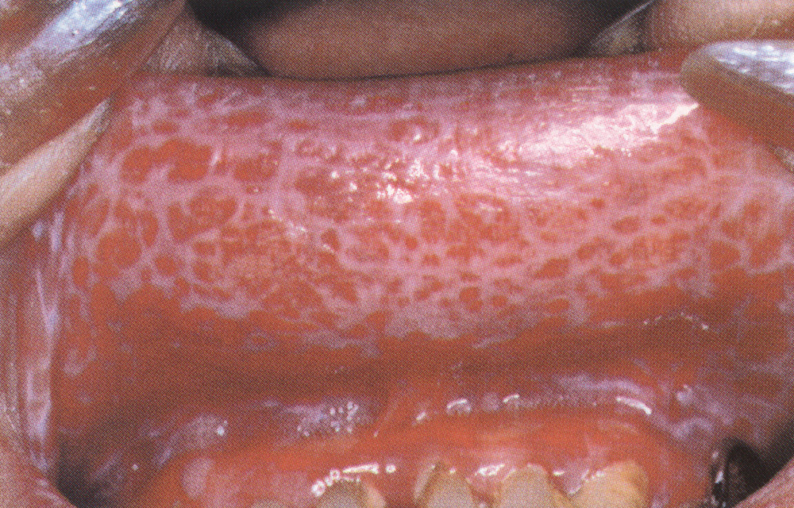
LESIONES EN LA MUCOSA ORAL
REACCIONES LIQUENOIDES

Slide 37
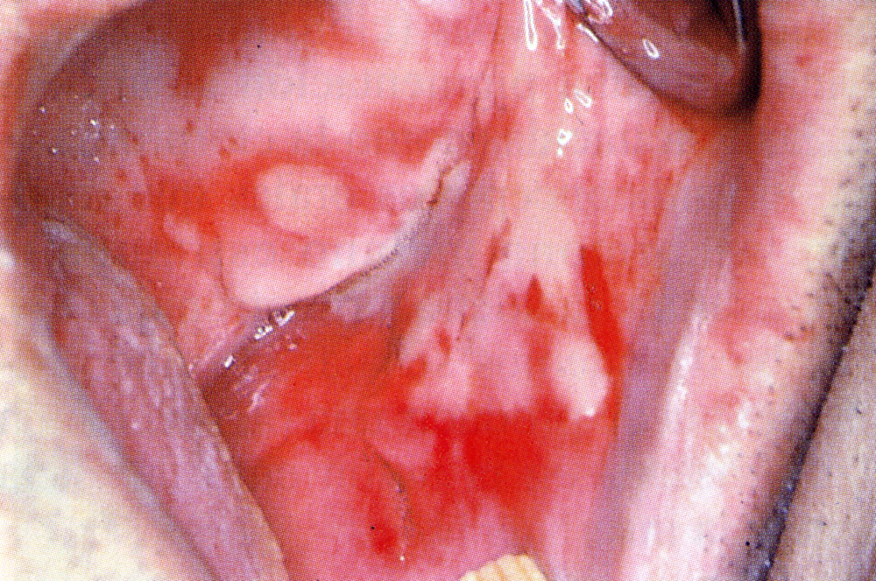
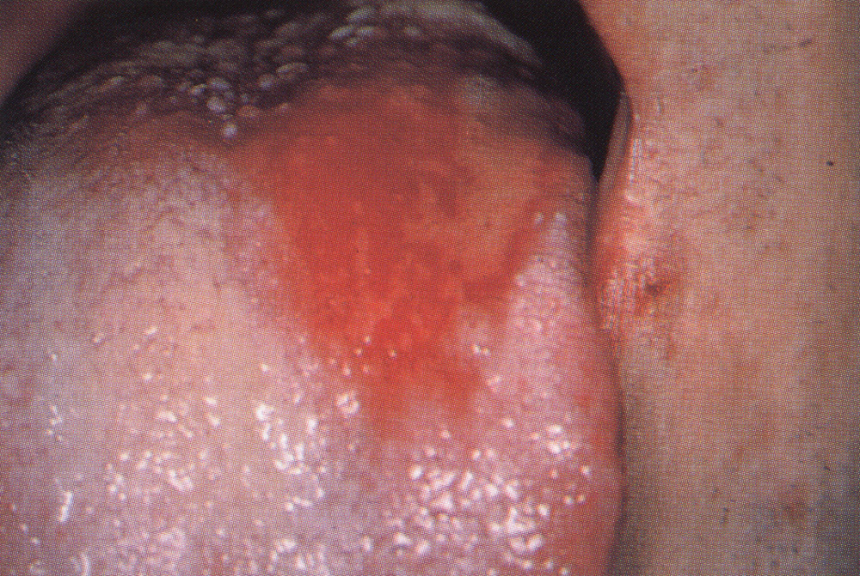
LESIONES EN LA MUCOSA ORAL
QUIMIOTERÁPICOS
CITOTOXICIDAD DIRECTA
CITOTOXICIDAD INDIRECTA
INFECCIÓN BACTERIANA
INFECCIONES MICÓTICAS
INFECCIONES VÍRICAS

Slide 38
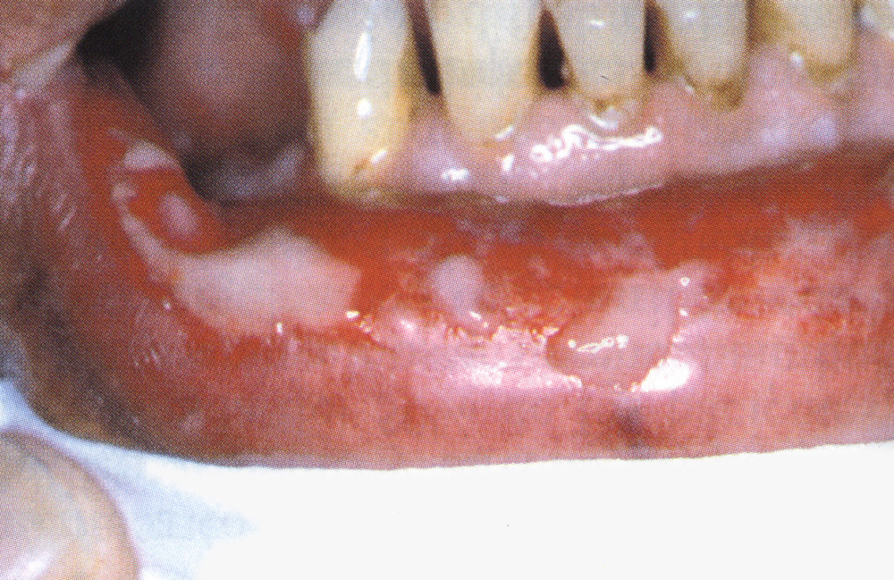
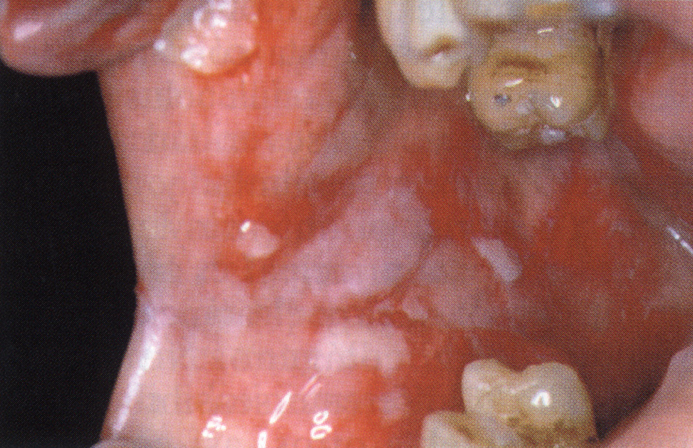
LESIONES EN LA MUCOSA ORAL
CITOSTÁTICOS

Slide 39
LESIONES PERIODONTALES
ANTIEPILÉPTICOS
Hidantoínas
Valproato sódico
ANTAGONISTAS DEL CALCIO
Nifedipina
Verapamilo
Diltiacum
OTROS FÁRMACOS
Ciclosporina
Eritromicina
Anticonceptivos orales

Slide 40
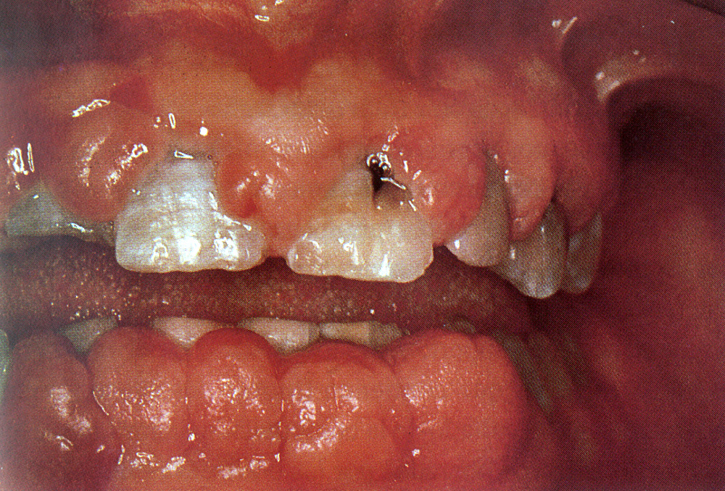
HIDANTOÍNA

Slide 41
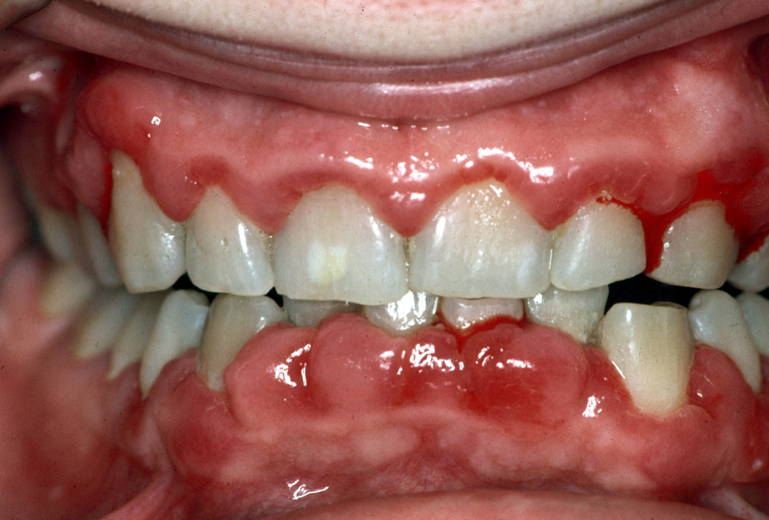
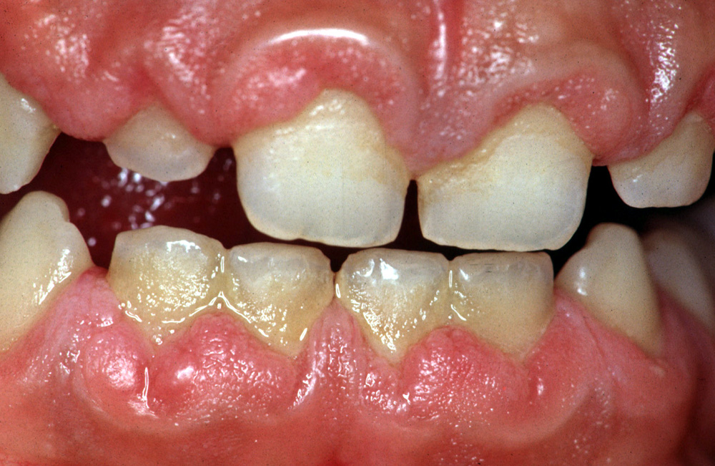
HIDANTOÍNA

Slide 42
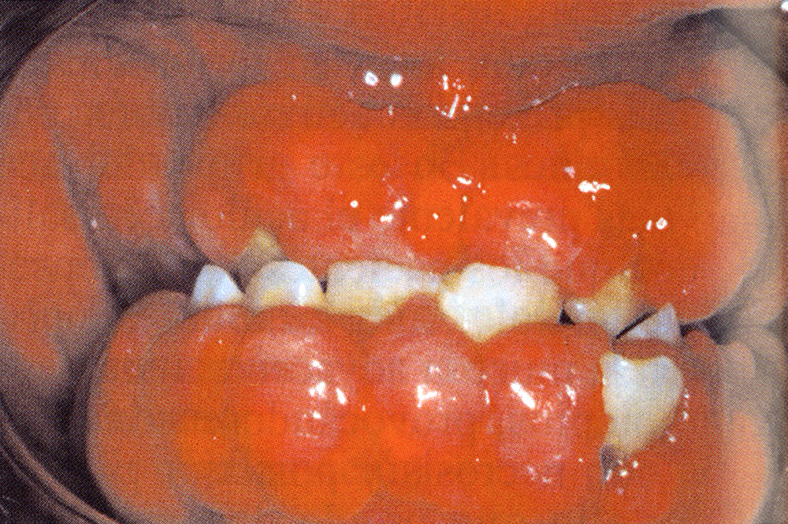
HIDANTOÍNA

Slide 43
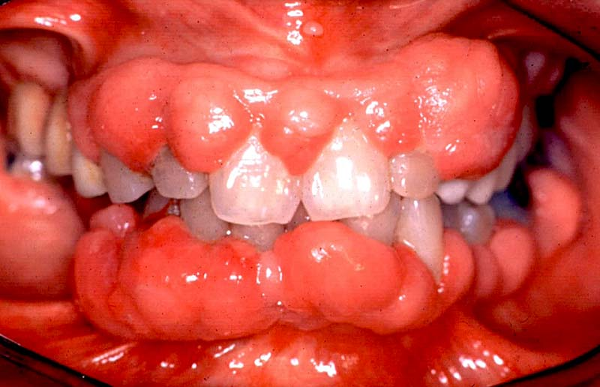
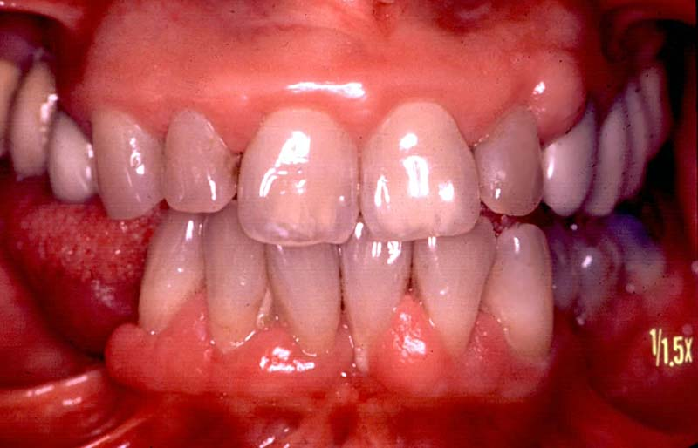
HIDANTOÍNA

Slide 44
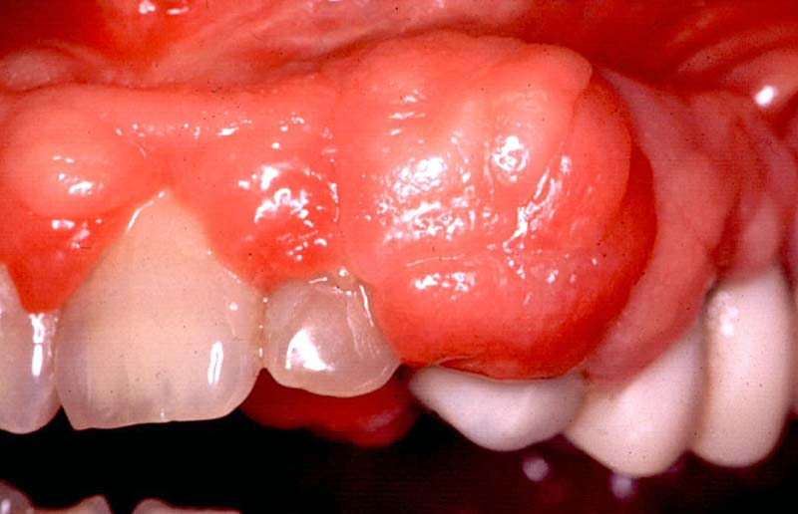
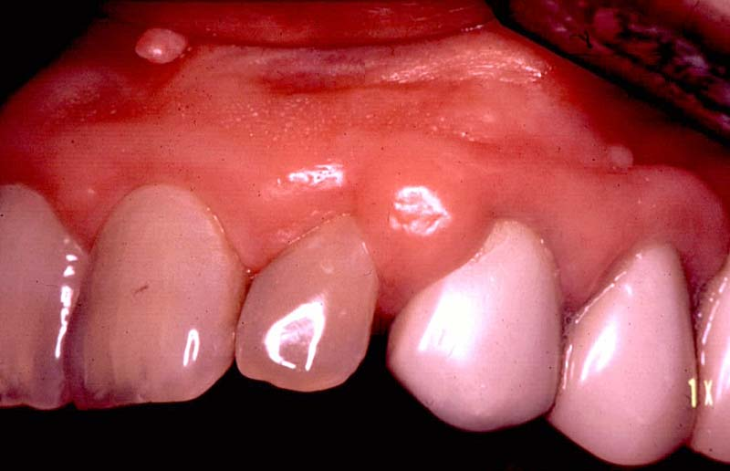
HIDANTOÍNA

Slide 45
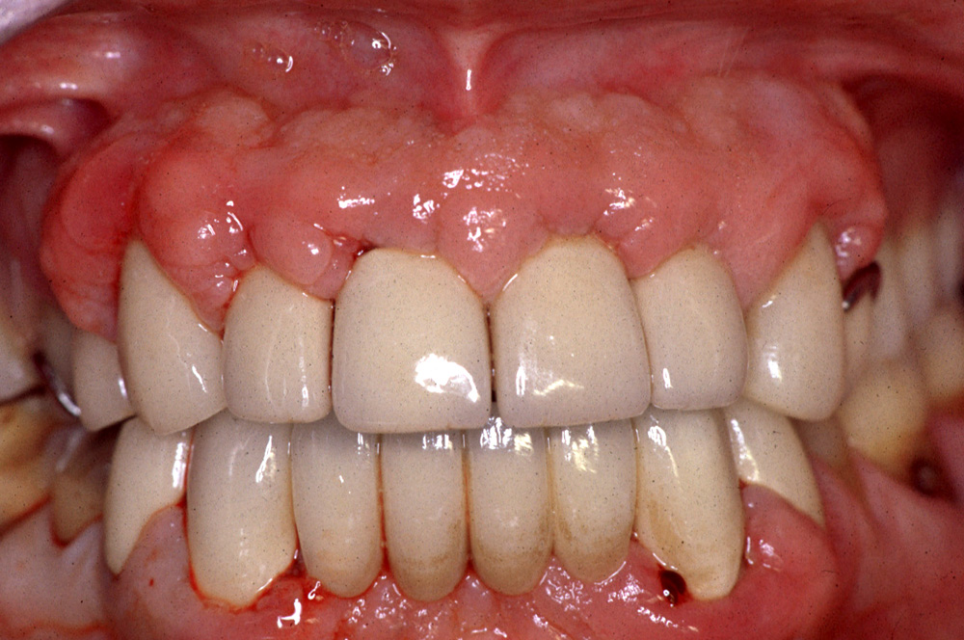
NIFEDIPINO

Slide 46
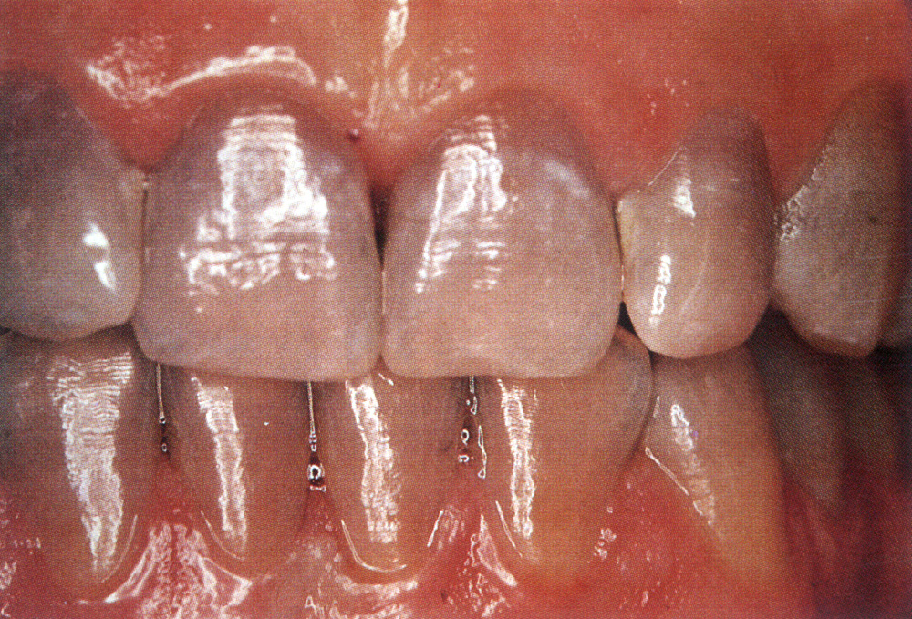
LESIONES EN LA MUCOSA ORAL
CARIES DENTAL
Litio
Antidepresivos tricíclicos
ALTERACIÓN MORFOLÓGICA DENTARIA
CAMBIOS EN EL COLOR
Tetraciclina
Flúor
ALTERACIÓN DEL DESARROLLO DENTARIO
Fenitoínas
Anestésicos locales
Antineoplásicos

Slide 47
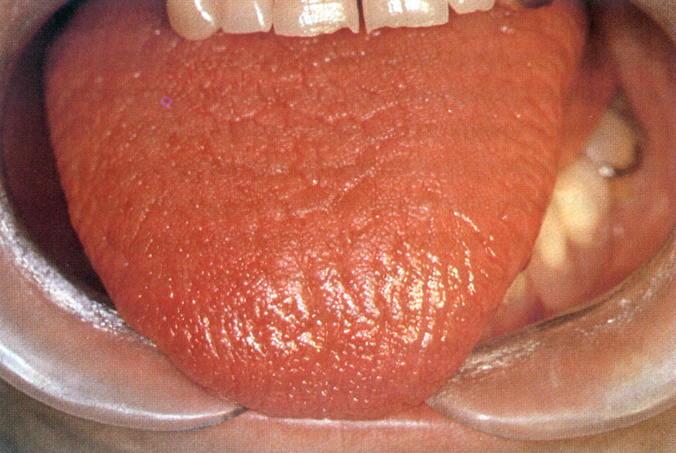
LESIONES GLANDULAS SALIVARES
XEROSTOMÍA
PTIALISMO
DOLOR E INFLAMACIÓN
Antihipertensivos
Nifedipina
Compuestos yodados
Doxiciclina
Warfarina

Slide 48
LESIONES DESARROLLO LABIO Y PALADAR
CORTICOIDES
DIAZEPAN
ANTICONCONVULSIVOS
SULFASALAZINA

Slide 49
DESORDENES MUSCULARES Y NEUROLÓGICOS
DISQUINESIAS AGUDAS
Antipsicóticos
Metoclopramida
Carbamazepina
Diazóxido
DISQUENESIAS CRÓNICAS
Levodopa
Reserpina
NEURITIS
ANOMALÍAS DEL GUSTO

Slide 50
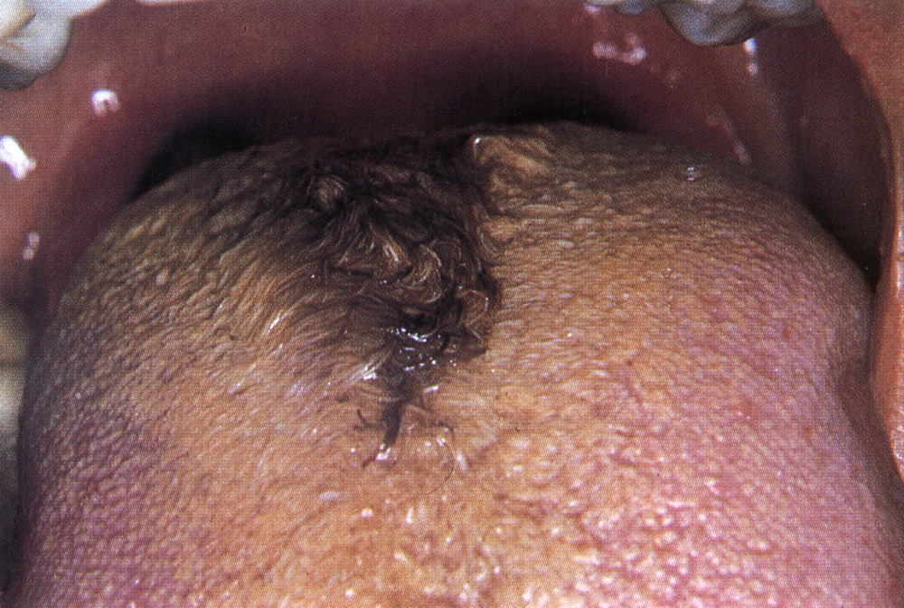
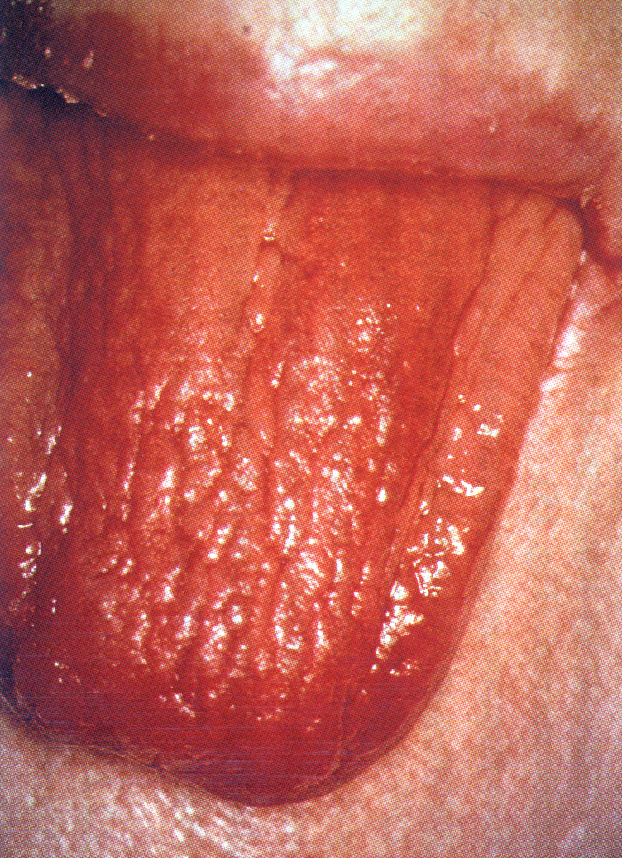
INFECCIONES INDUCIDAS
O AGRAVADAS POR FARMACOS
CORTICOIDES
ANTIMICROBIANOS
ANTIMETABOLICOS
CITOTOXICOS
ANTICONCEPTIVOS ORALES

Slide 51
EDEMA FACIAL
BRONCO DILATADORES CON ADRENALINA
DROPERIDOL
BENZIL ALCOHOL

Slide 52
MANIFESTACIONES DE DISCRASIAS SANGUÍNEAS
IBUPROFENO
TRIMETROPIM – SULFAMETOXAZOL
BETALACTAMICOS
WARFANINA SÓDICA
COCAÍNA

Slide 53
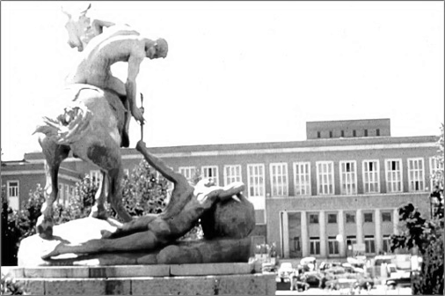
Que el amor a mi oficio me llene todas las horas.
Que ni la ruindad, ni la avaricia, ni el deseo de fama o reputación enturbien mi mente.
MAIMÓNIDES

Slide 54
Manifestaciones adversas de los medicamentos.
CONSEJO GENERAL DE ODONTOLOGOS Y ESTOMATOLOGOS

